Slide 1
PLODY A SEMENA
Přečti si v učebnici kapitolu Plody a semena str. 24 – 26 a udělej si zápis do sešitu podle prezentace.
At´ti to jde dobře od ruky:D
Zdraví pan učitel Kučera:D

Slide 2
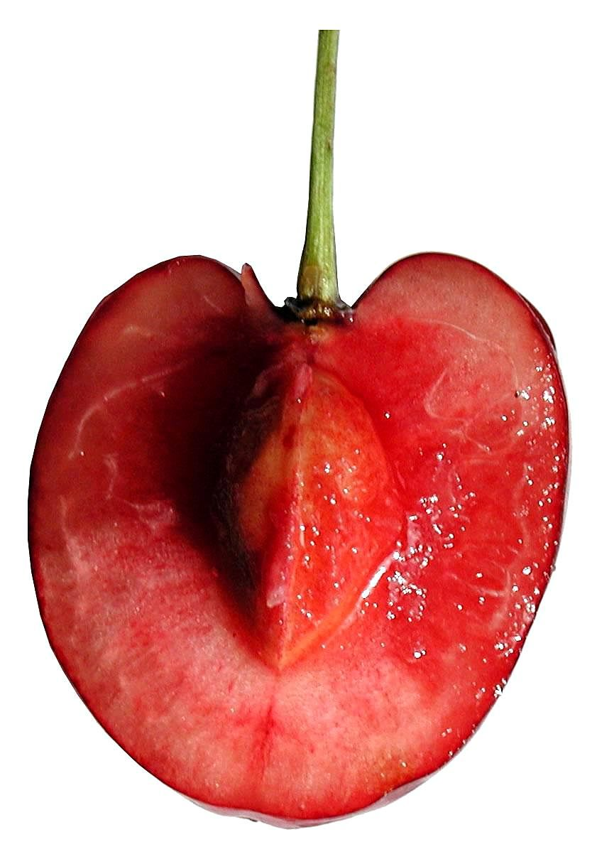
oplodí
semeno

Slide 3
Plody dužnaté

Slide 4
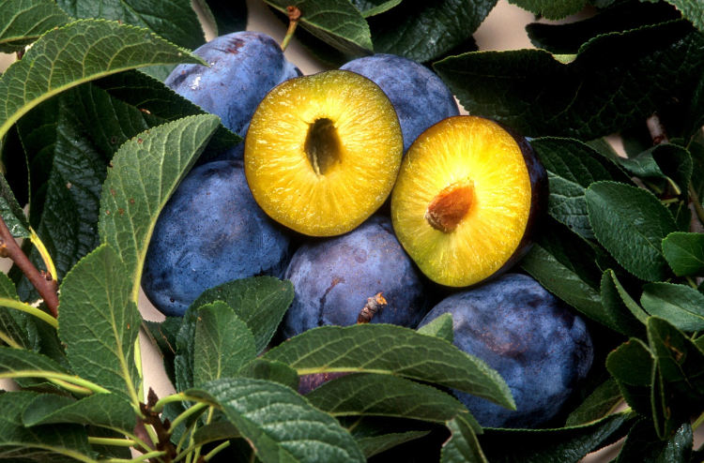

Slide 5
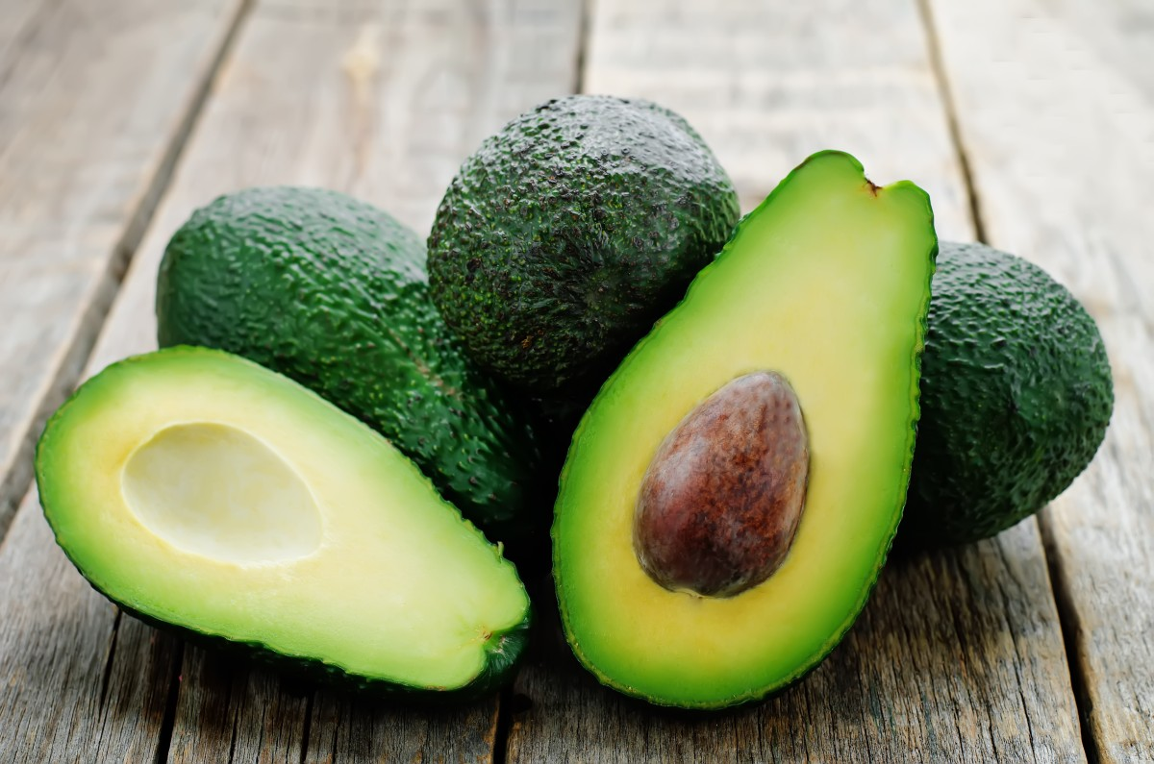

Slide 6
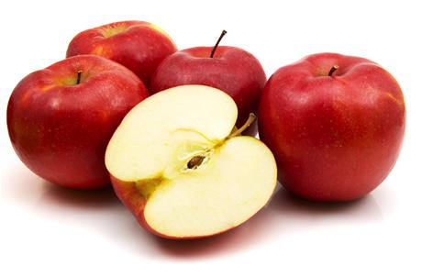

Slide 7
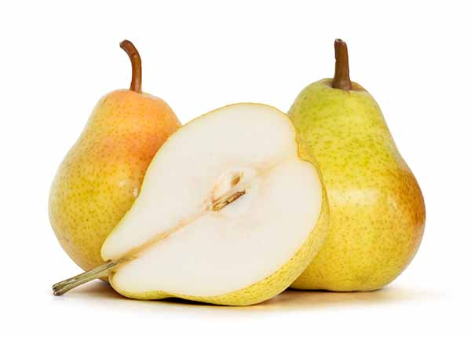

Slide 8
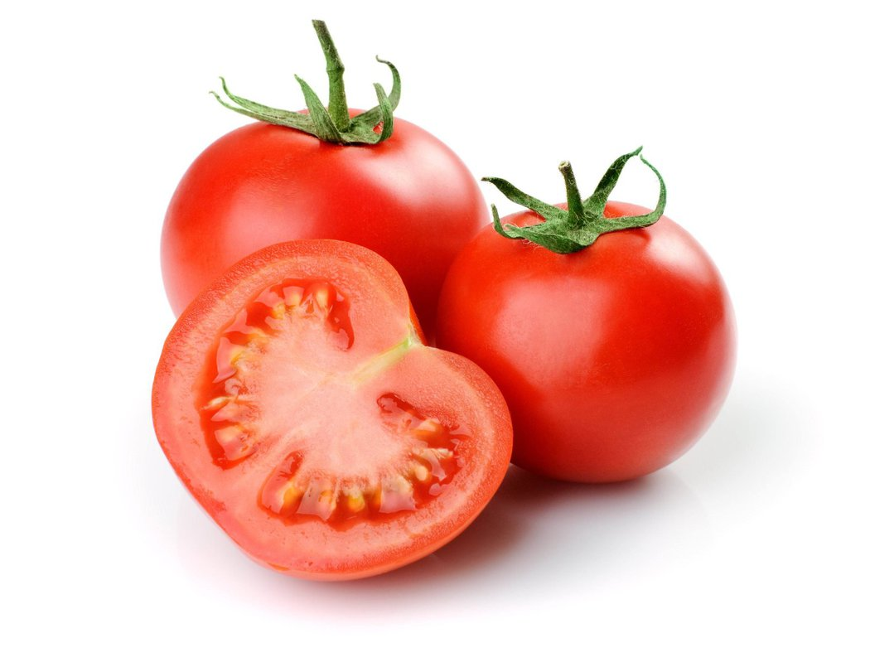

Slide 9
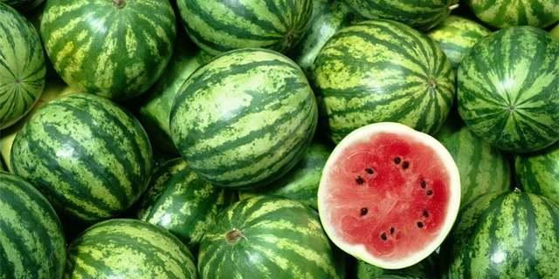

Slide 10
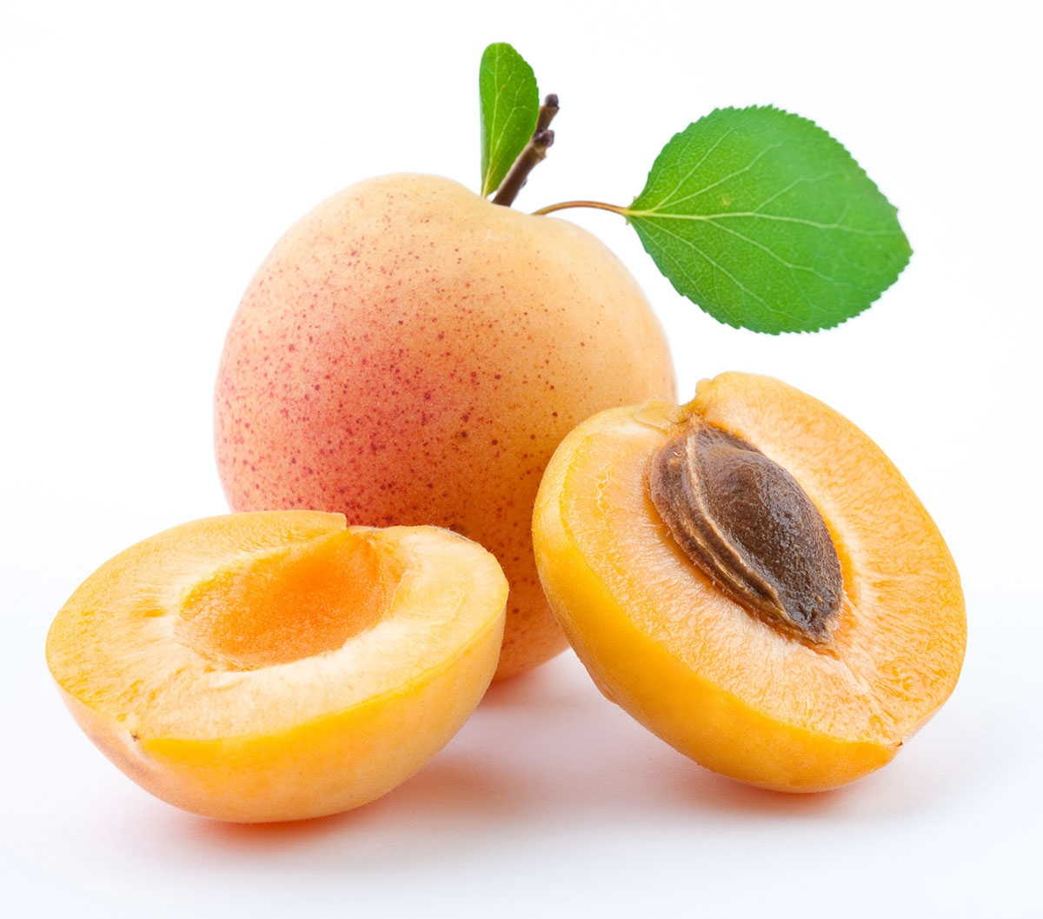
Když má plod 1 pecku je to..........................

Slide 11
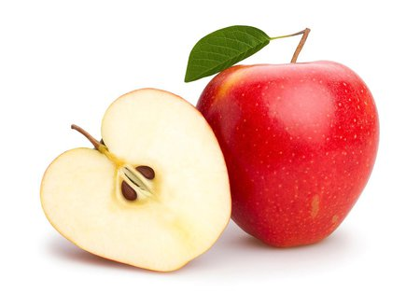
Když má plod semena v jadřinci je to..........................

Slide 12
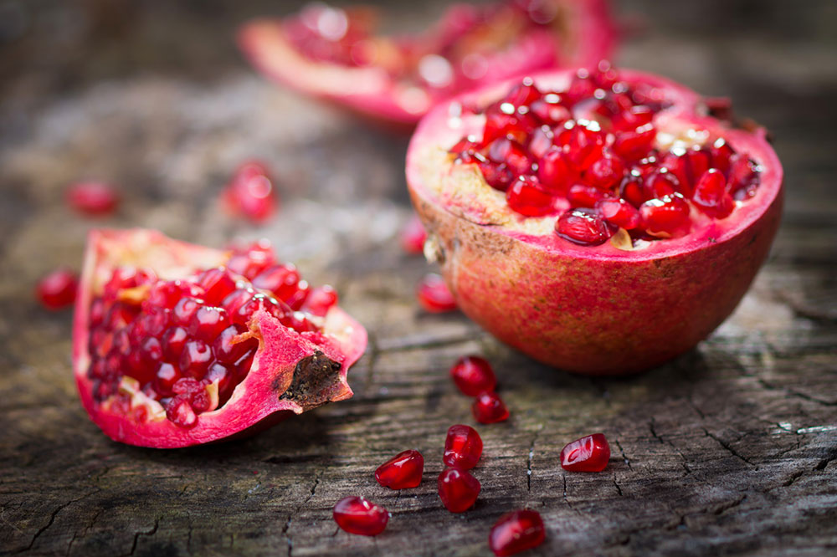
Když má plod mnoho pecek v dužnině je to.................

Slide 13
Suché plody

Slide 14
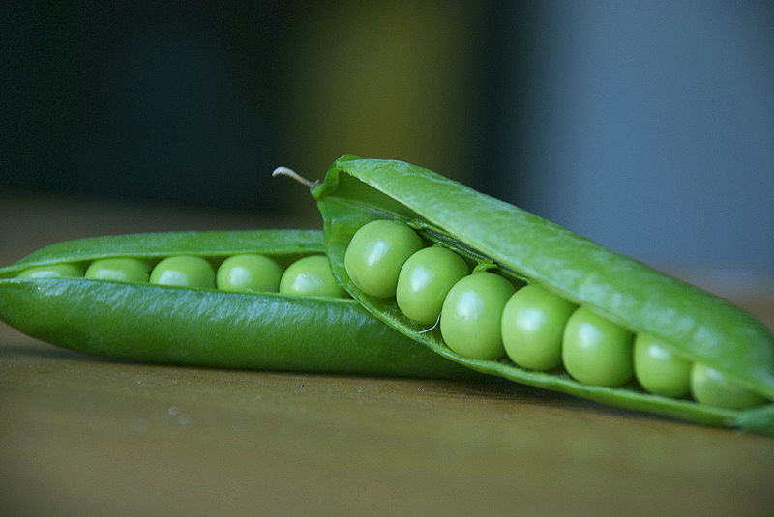

Slide 15
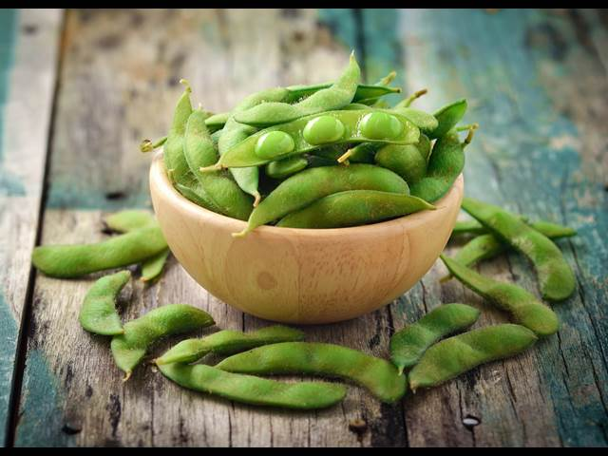

Slide 16
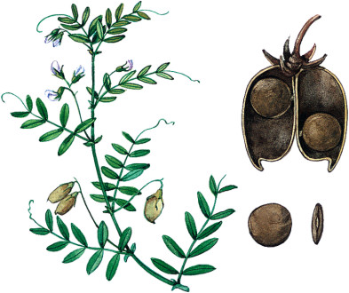

Slide 17
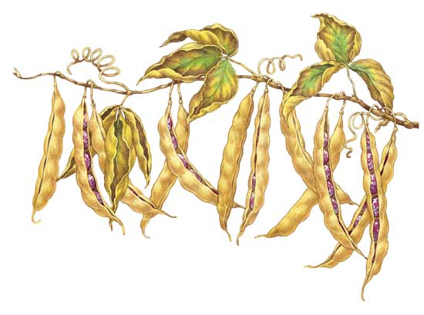

Slide 18
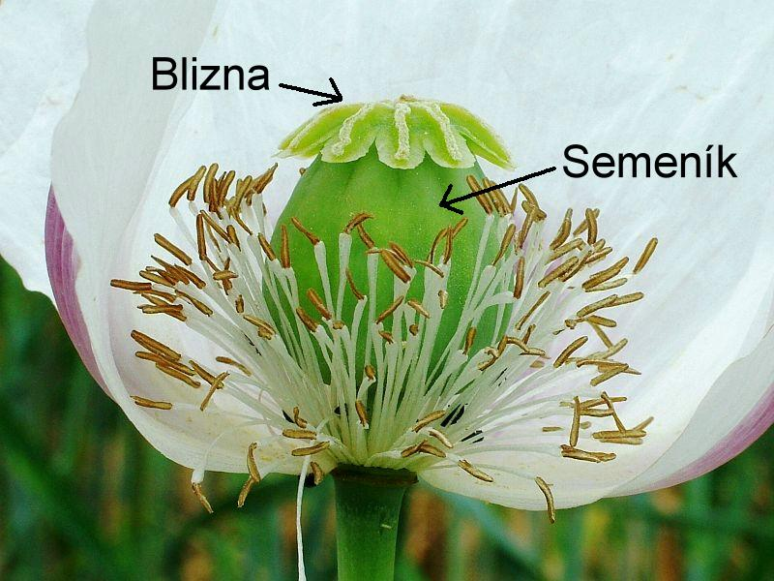

Slide 19
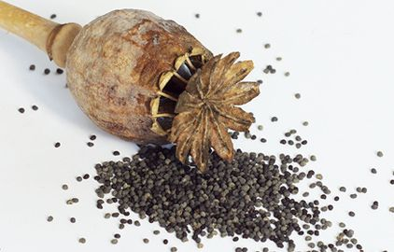

Slide 20
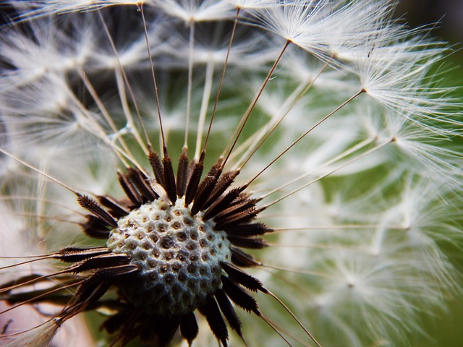

Slide 21
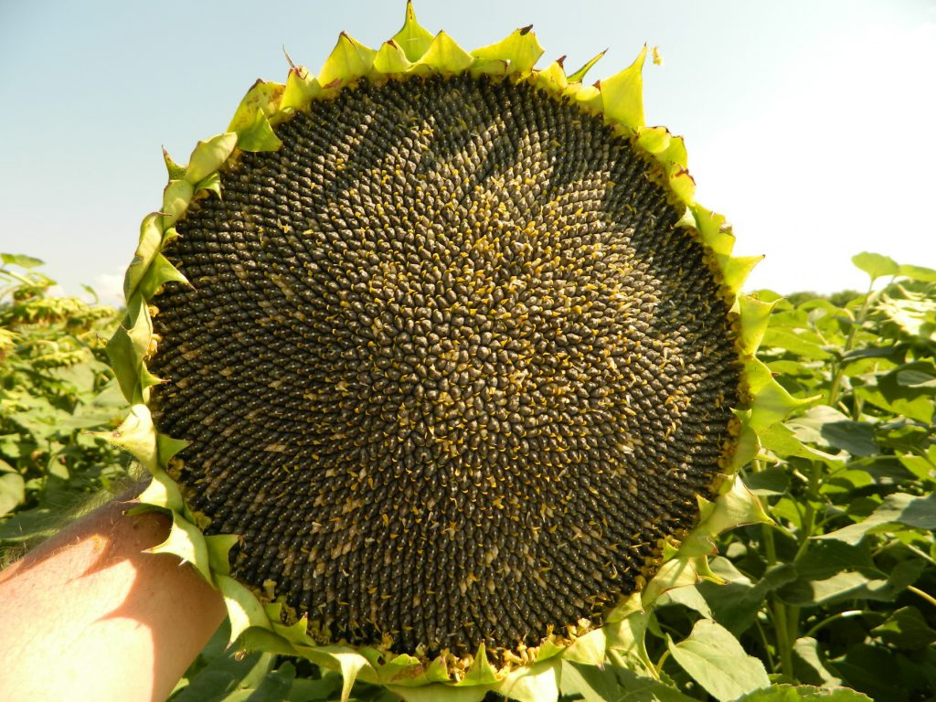

Slide 22
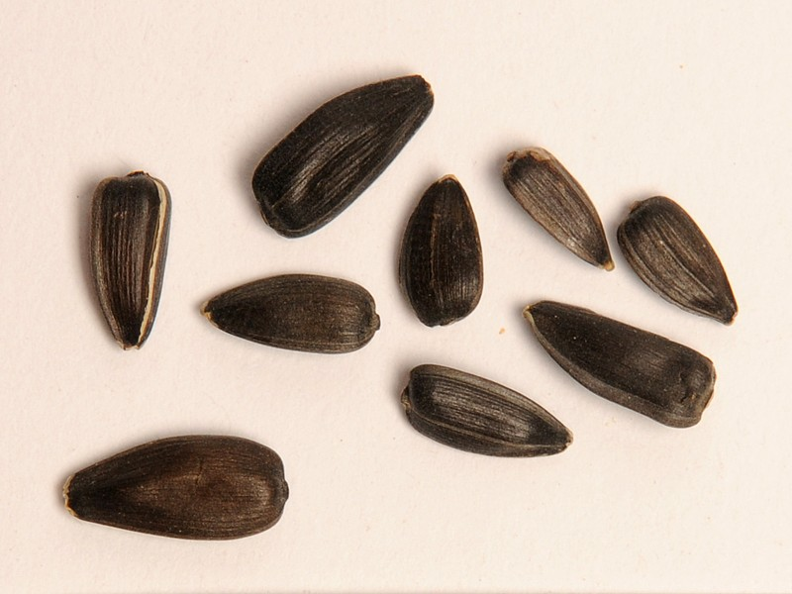

Slide 23
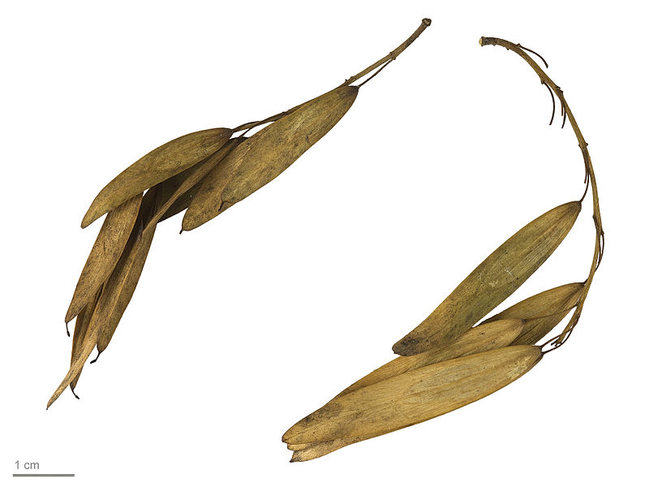

Slide 24
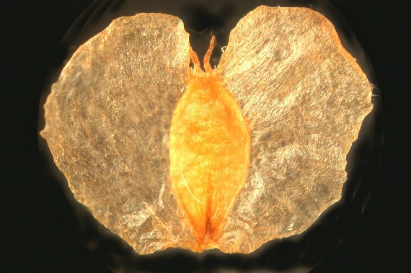

Slide 25
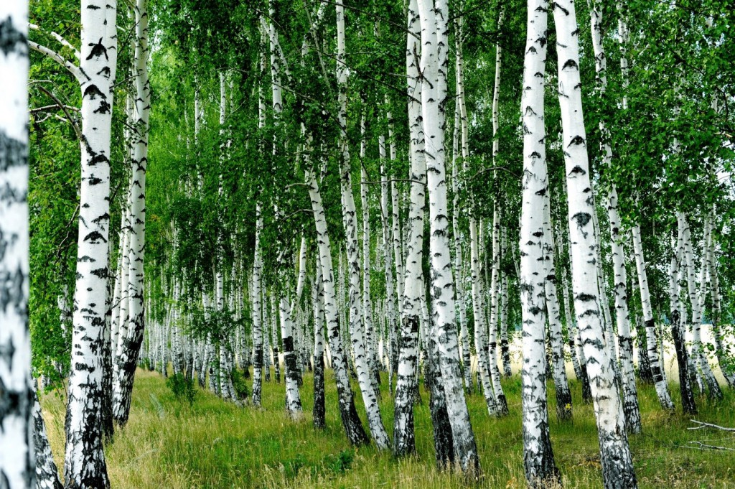

Slide 26
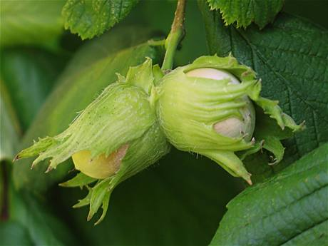

Slide 27
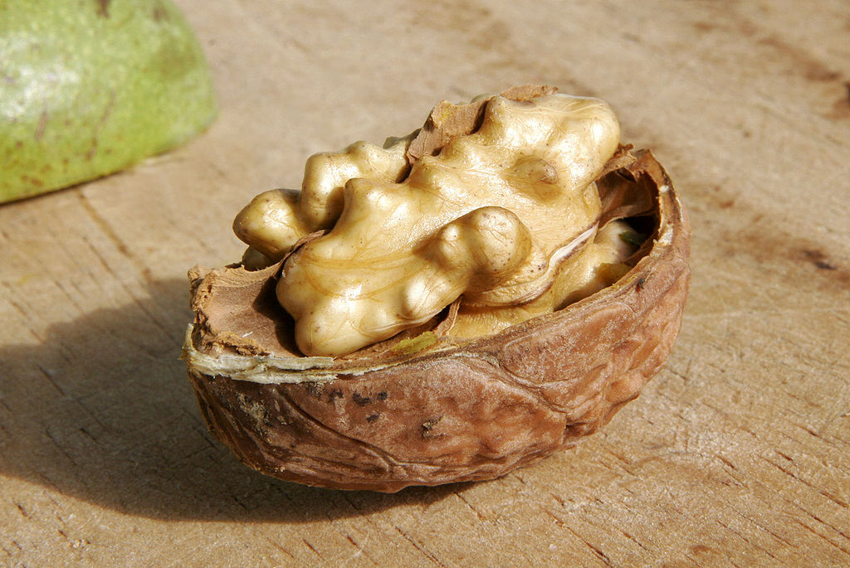

Slide 28
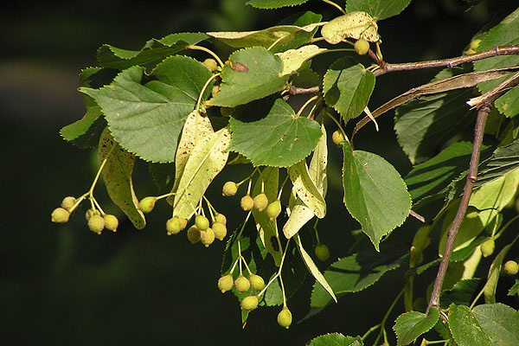

Slide 29
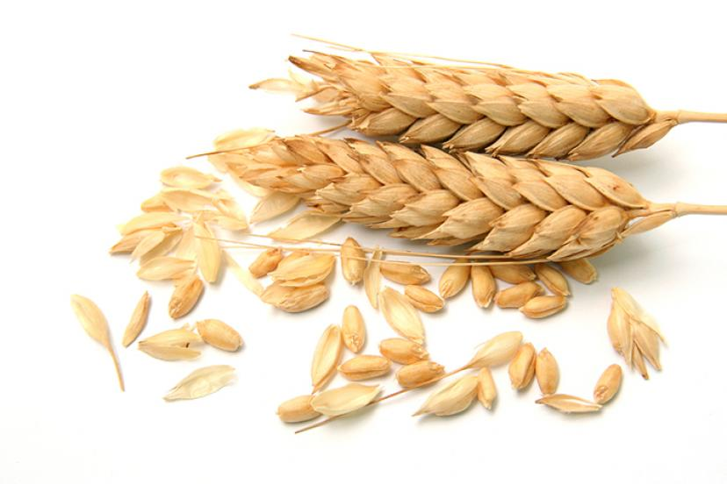

Slide 30
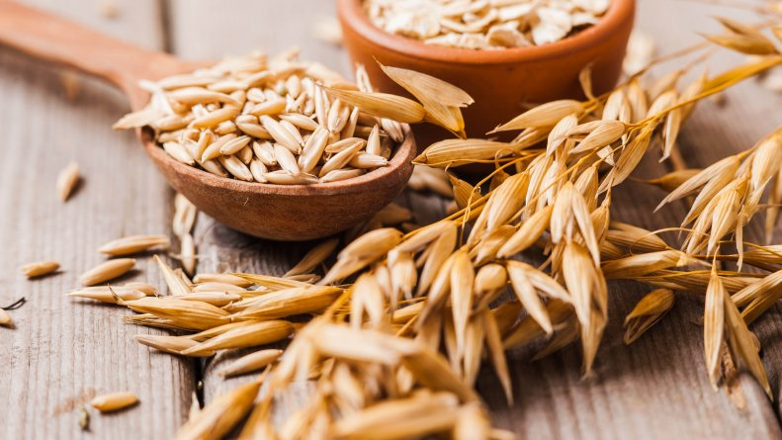

Slide 31
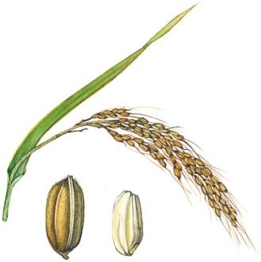

Slide 32
Souplodí a plodenství

Slide 33
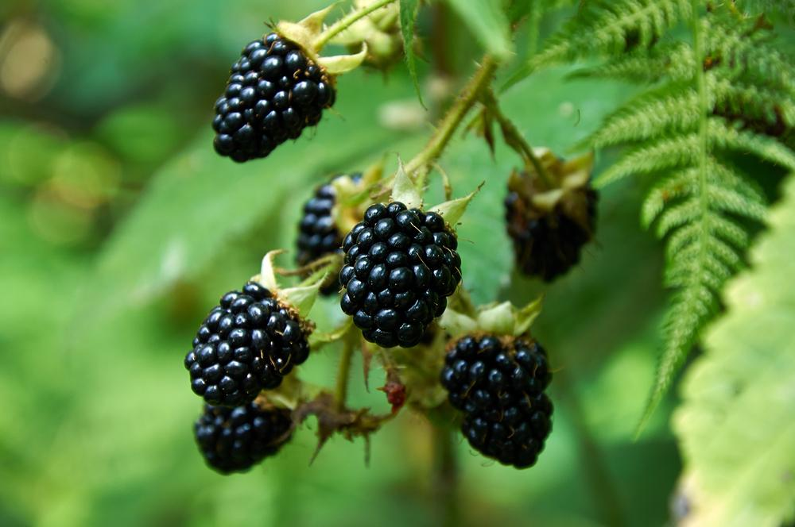
má-li květ více pestíků, vzniká více plodů – souplodí

Slide 34
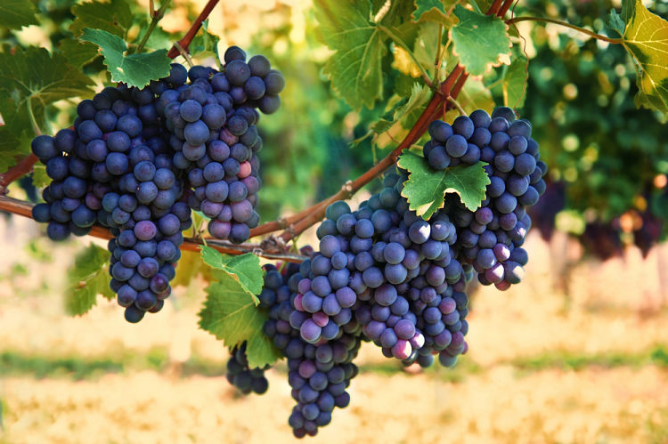
přeměnou květenství vzniká – plodenství

Slide 35
Semena

Slide 36
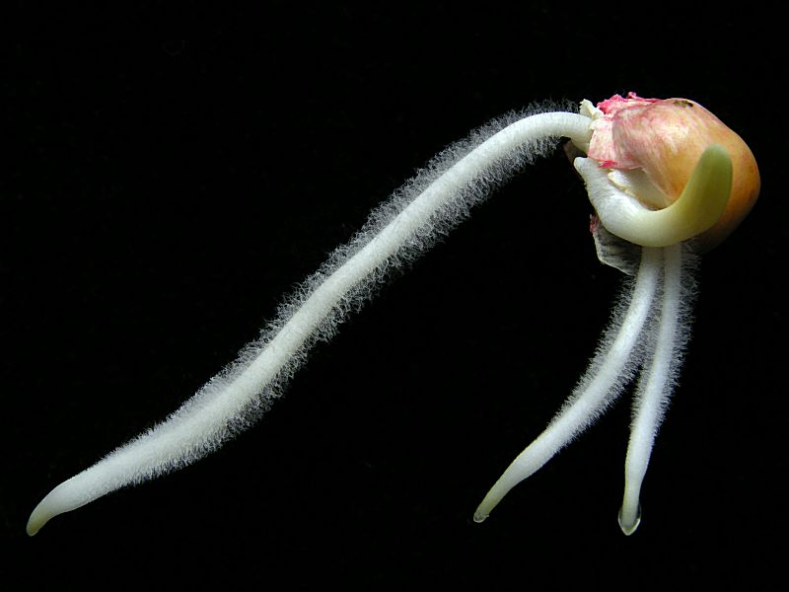

Slide 37
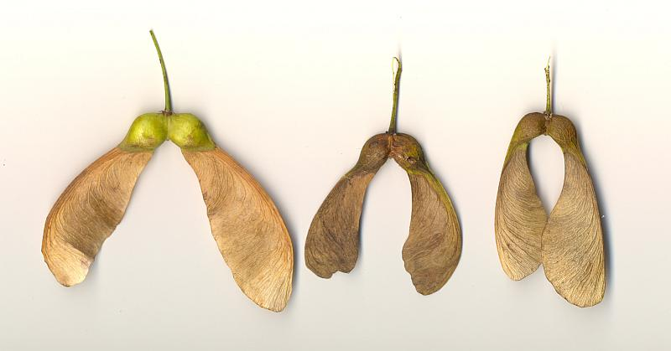

Slide 38
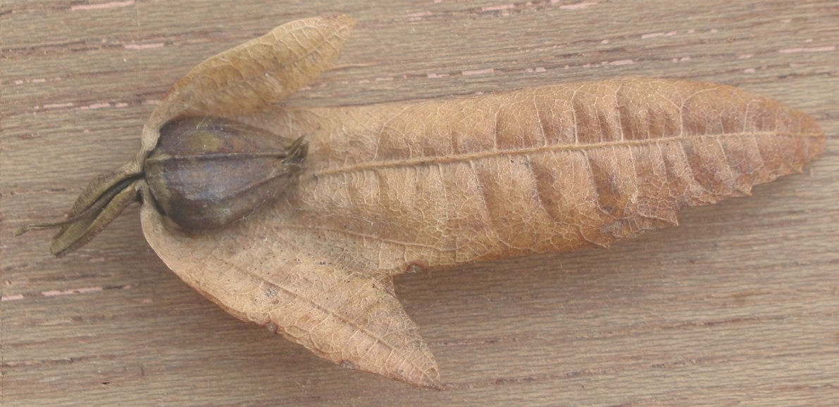

Slide 39
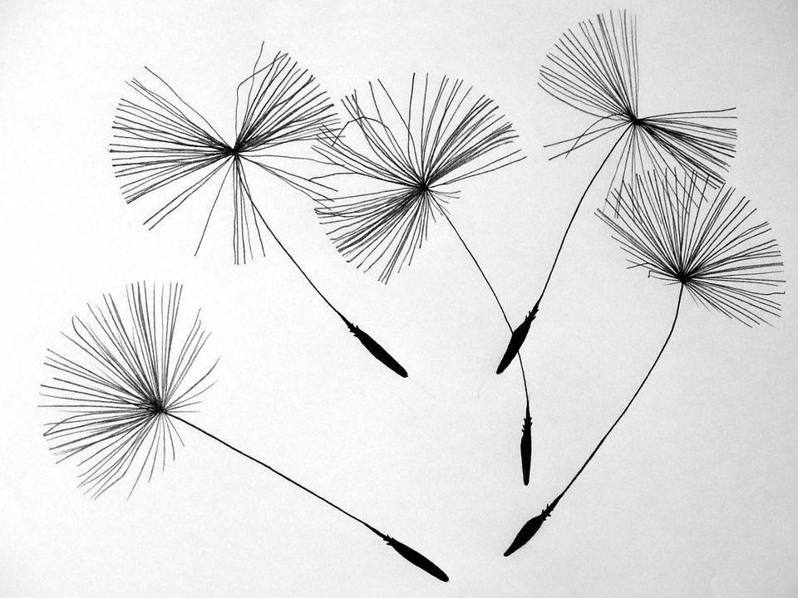

Slide 40
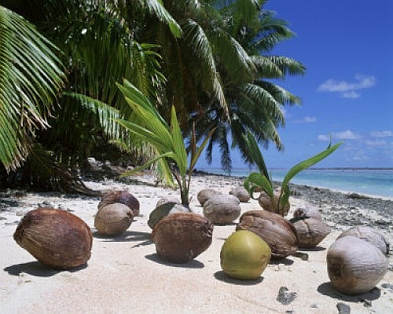

Slide 41
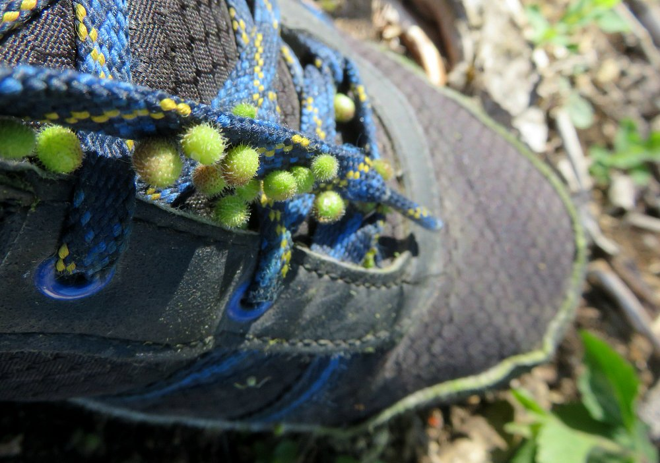

Slide 42
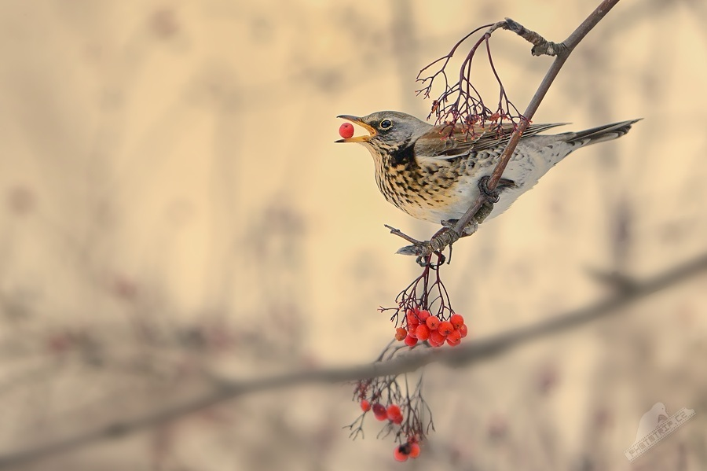

Slide 43
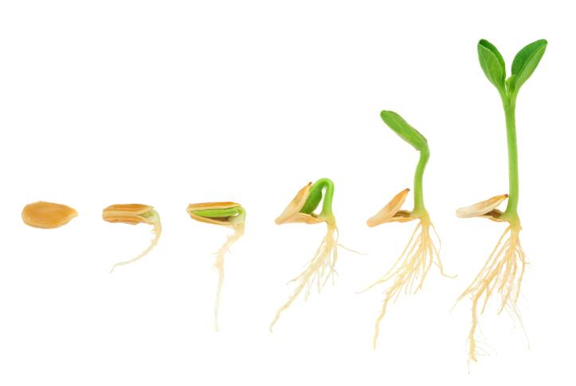

Slide 44
Zápis do sešitu:
PLODY A SEMENA
přenesení pylu z tyčinek na pestík se nazývá opylení.
splynutí samčí a samičí pohlavní buňky je oplození.
plod vzniká po oplození ze semeníku.
FUNKCE PLODU:
plod – obaluje a chrání semena
semena – rozmnožovací části semenných rostlin
STAVBA PLODU:
tvořen oplodím a semeny

Slide 45
TYPY PLODŮ:
Plody dužnaté – dužnaté oplodí
malvice – mají jadřinec (jablko)
peckovice – jedna pecka (třešeň)
bobule – hodně pecek v dužnině (rajče)

Slide 46
Plody suché – suché oplodí
Suché pukavé – po dozrání pukají
lusk – fazol, hrách
tobolka – mák
Suché nepukavé – po dozrání nepukají
nažka – slunečnice
oříšek – líska
obilka – pšenice

Slide 47
má-li květ více pestíků, vzniká více plodů – souplodí
přeměnou květenství vzniká – plodenství
konec zápisu:D

